Slide 1
Microcontroladores
Trabajo Introductorio
Marzo, 2021

Slide 2
Objetivos
Conocer el catalogo de las familias de los microcontroladores de Microchip.
Conocer los microcontroladores de la familia mejorada de Microchip.
Aprender a seleccionar el microcontrolador adecuado para la aplicación requerida.

Slide 3
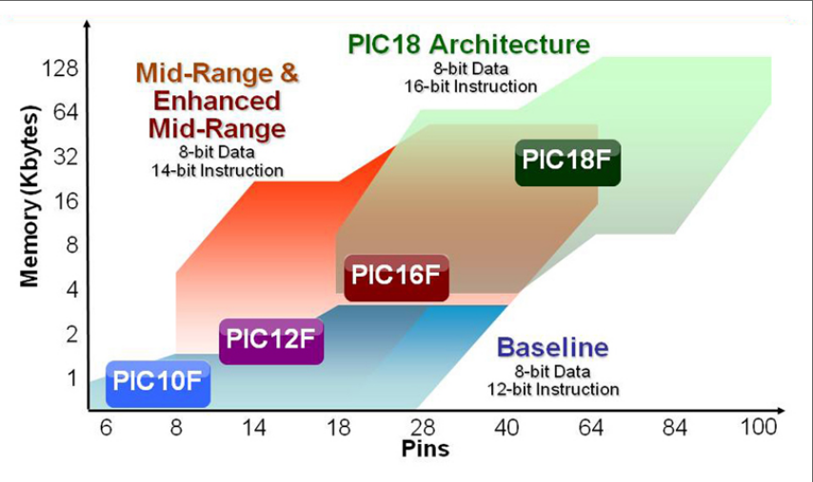
Introducción
Familias de Microcontroladores PIC de Microchip

Slide 4
Actividad Propuesta
Se tiene el siguiente escenario: Usted y un grupo de ingenieros se encuentran realizando un proyecto, el cual consiste en la fabricación de un equipo electrónico con el PIC18F4550 como controlador del sistema. Durante la ejecución de la etapa de programación del microcontrolador (firmware), analizan el sistema a trabajar y llegan a la conclusión de que la memoria de datos (SRAM) del PIC18F4550 será insuficiente para esta aplicación. Por ende, se requiere de un microcontrolador de la misma familia (PIC18F), pero con el doble de memoria que la del PIC18F4550. Se le solicita a usted plantear una solución con las siguientes condiciones:
Proponer 3 nuevos microcontroladores de la misma familia PIC18F que cumplan lo requerido.
Demostrar mediante la hoja de datos que efectivamente, el microcontrolador a proponer tiene el doble de memoria que el PIC18f4550. Para ello, se requiere de capturas de pantalla de la hoja de datos del microcontrolador.
Enlace de Ayuda:
https://www.microchip.com/ParamChartSearch/Chart.aspx?branchID=1005

